Slide 1
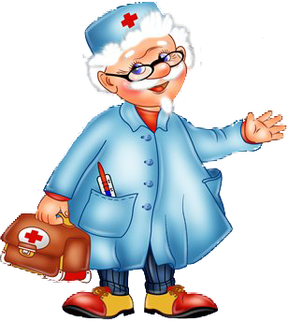
Яку роботу здійснює нервова система?
Я досліджую світ
3 клас
Гриби та бактерії
Урок 86

Slide 2
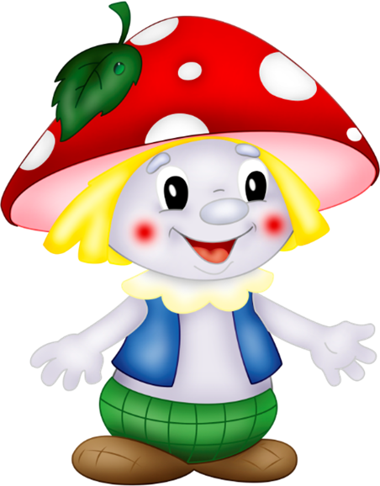
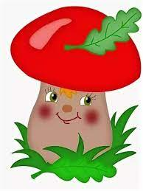
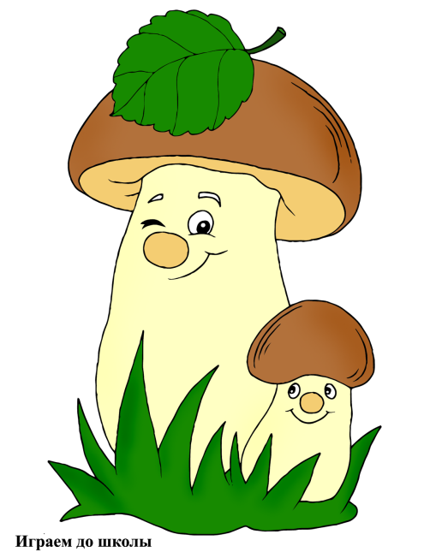
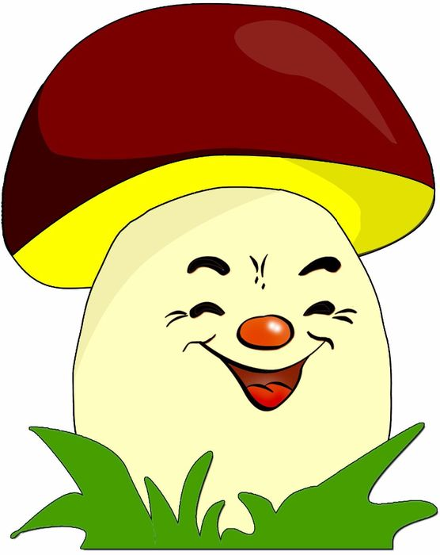
Налаштування на урок
Оберіть гриб свого настрою
Веселий
Сором’язливий
Жартівливий
Щасливий

Slide 3

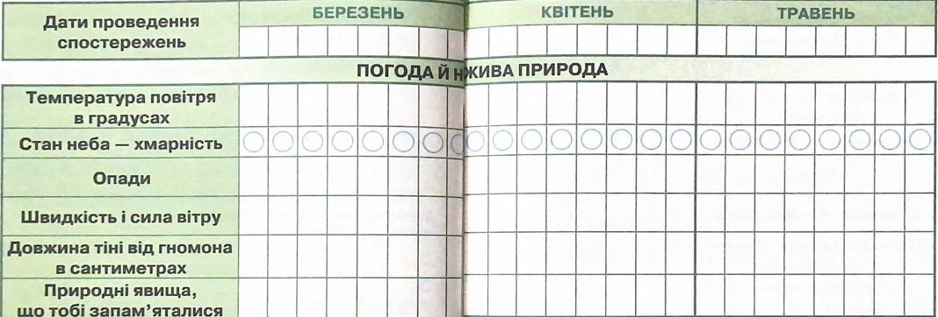
Вправа «Синоптик»
Яка зараз пора року?
Яке число місяця?
Який місяць року?
Який день тижня?
Запиши свої спостереження за неживою природою у календар спостережень
Зошит.
Сторінка
62-63

Slide 4
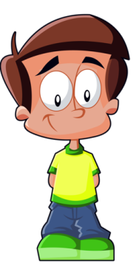
Доведіть, що людина – частина живої природи
дихають
живляться
помирають
ростуть
розмножуються
розвиваються

Slide 5

Пригадайте
Які системи органів людини ви запам’ятали?
Нервова, дихальна, травна, опорно-рухова, кровоносна, сечовидільна, системи органів чуття.
Який орган зайвий в рядку:
печінка, шлунок, легені, кишківник;
серце, головний мозок, спинний мозок
Сьогодні на уроці ви дізнаєтеся, яку роботу здійснює нервова система.

Slide 6
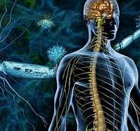
Нервова система забезпечує злагоджену роботу всіх органів. Вона об'єднує організм у єдине ціле й забезпечує їхній зв'язок з довкіллям.
Підручник.
Сторінка
124

Slide 7
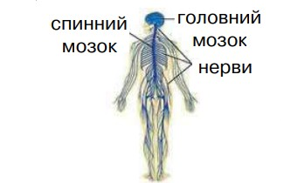
Роздивіться зображення
З яких частин складається нервова система людини?
До її складу входять:
головний і спинний мозок і нерви.
Підручник.
Сторінка
122

Slide 8
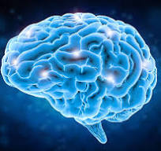
Центром нервової системи є головний мозок. Він сприймає те, що бачать ваші очі і чують вуха, і якщо ви вирішите рухатися, ваш мозок повідомить м’язам робити це.
Підручник.
Сторінка
124

Slide 9
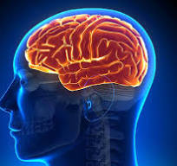
Головний мозок людини міститься в черепі. Кістки черепа захищають мозок від зовнішніх ушкоджень. Головний мозок відіграє вирішальну роль у тому, як людина сприймає світ, опрацьовує інформацію, навчається.
Підручник.
Сторінка
124

Slide 10
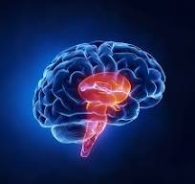
Мозок визначає поведінку та керує роботою всіх органів. Отже, мозок – це носій людського інтелекту, або розуму.
Підручник.
Сторінка
124

Slide 11
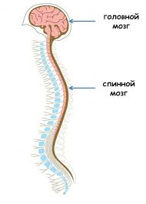
Спинний мозок – це частина центральної нервової системи. Він являє собою циліндричний тяж, знаходиться в хребетному каналі.
спинний мозок
Підручник.
Сторінка
124

Slide 12
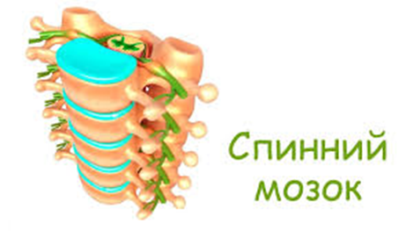
Спинний мозок регулює рухи, роботу шкіри та внутрішніх органів, але його діяльність перебуває під контролем головного мозку.
Підручник.
Сторінка
124

Slide 13
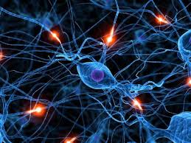
Від головного та спинного мозку відходять чисельні нерви. Одні нерви передають сигнали від усіх органів до мозку, а іншими нервами йдуть зворотні сигнал-команди від мозку до органів тіла.
Підручник.
Сторінка
124

Slide 14
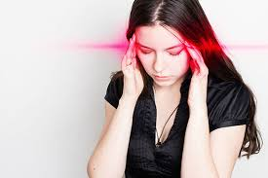
Існує ціла наука про вплив нервів на організм - психосоматика. Вона пояснює, що причина будь-яких хвороб - емоції.
Підручник.
Сторінка
124

Slide 15
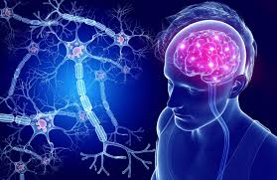
Нерідко можна почути, що ми живемо в епоху стресів. Саме поняття «стрес» вже перейшло з медичних термінів і міцно вкоренилося в повсякденному мовному побуті, при цьому рідко замислюємося про справжню його небезпеку для нашого здоров’я.
Підручник.
Сторінка
124

Slide 16




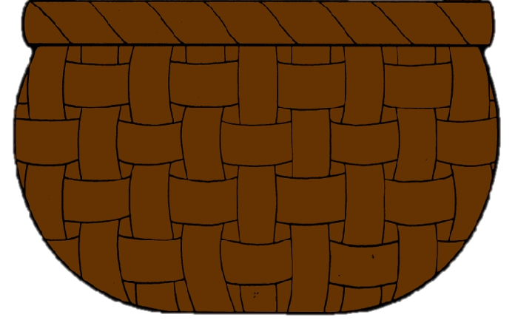
Кошик запитань
Чому пошкодження голови небезпечне для здоров’я?
Чому потрібно берегти «нерви»?
Підручник.
Сторінка
125

Slide 17
Робота в зошиті
Бактерії
Домашнє завдання
Стор. 124-125 читати, в зошиті завдання до ур 85.
Частина 2 Сторінка
3

Slide 18













Рефлексія «Загадкові листи»
Вибери лист, який ти хочеш відкрити
(щоби відкрити лист, натисніть на нього)
Сьогодні
на уроці
я навчився/
навчилася…
На уроці
я запам’ятав/
запам’ятала…
Найкраще
мені вдалося…
Урок
завершую з настроєм…
Найбільше
мені сподобалося…
Труднощі виникали…

